Slide 1
Projet Java Gestion Ecole
TD10
BRUNELLE Sébastien
Flimon zachary
Olivares david

Slide 2
Sommaire
Diagramme de classes
Interface Graphique
Modèle-Vue-Controleur
Versionning GIT
Bilan Individuel
Bilan Collectif
Bibliographie

Slide 3
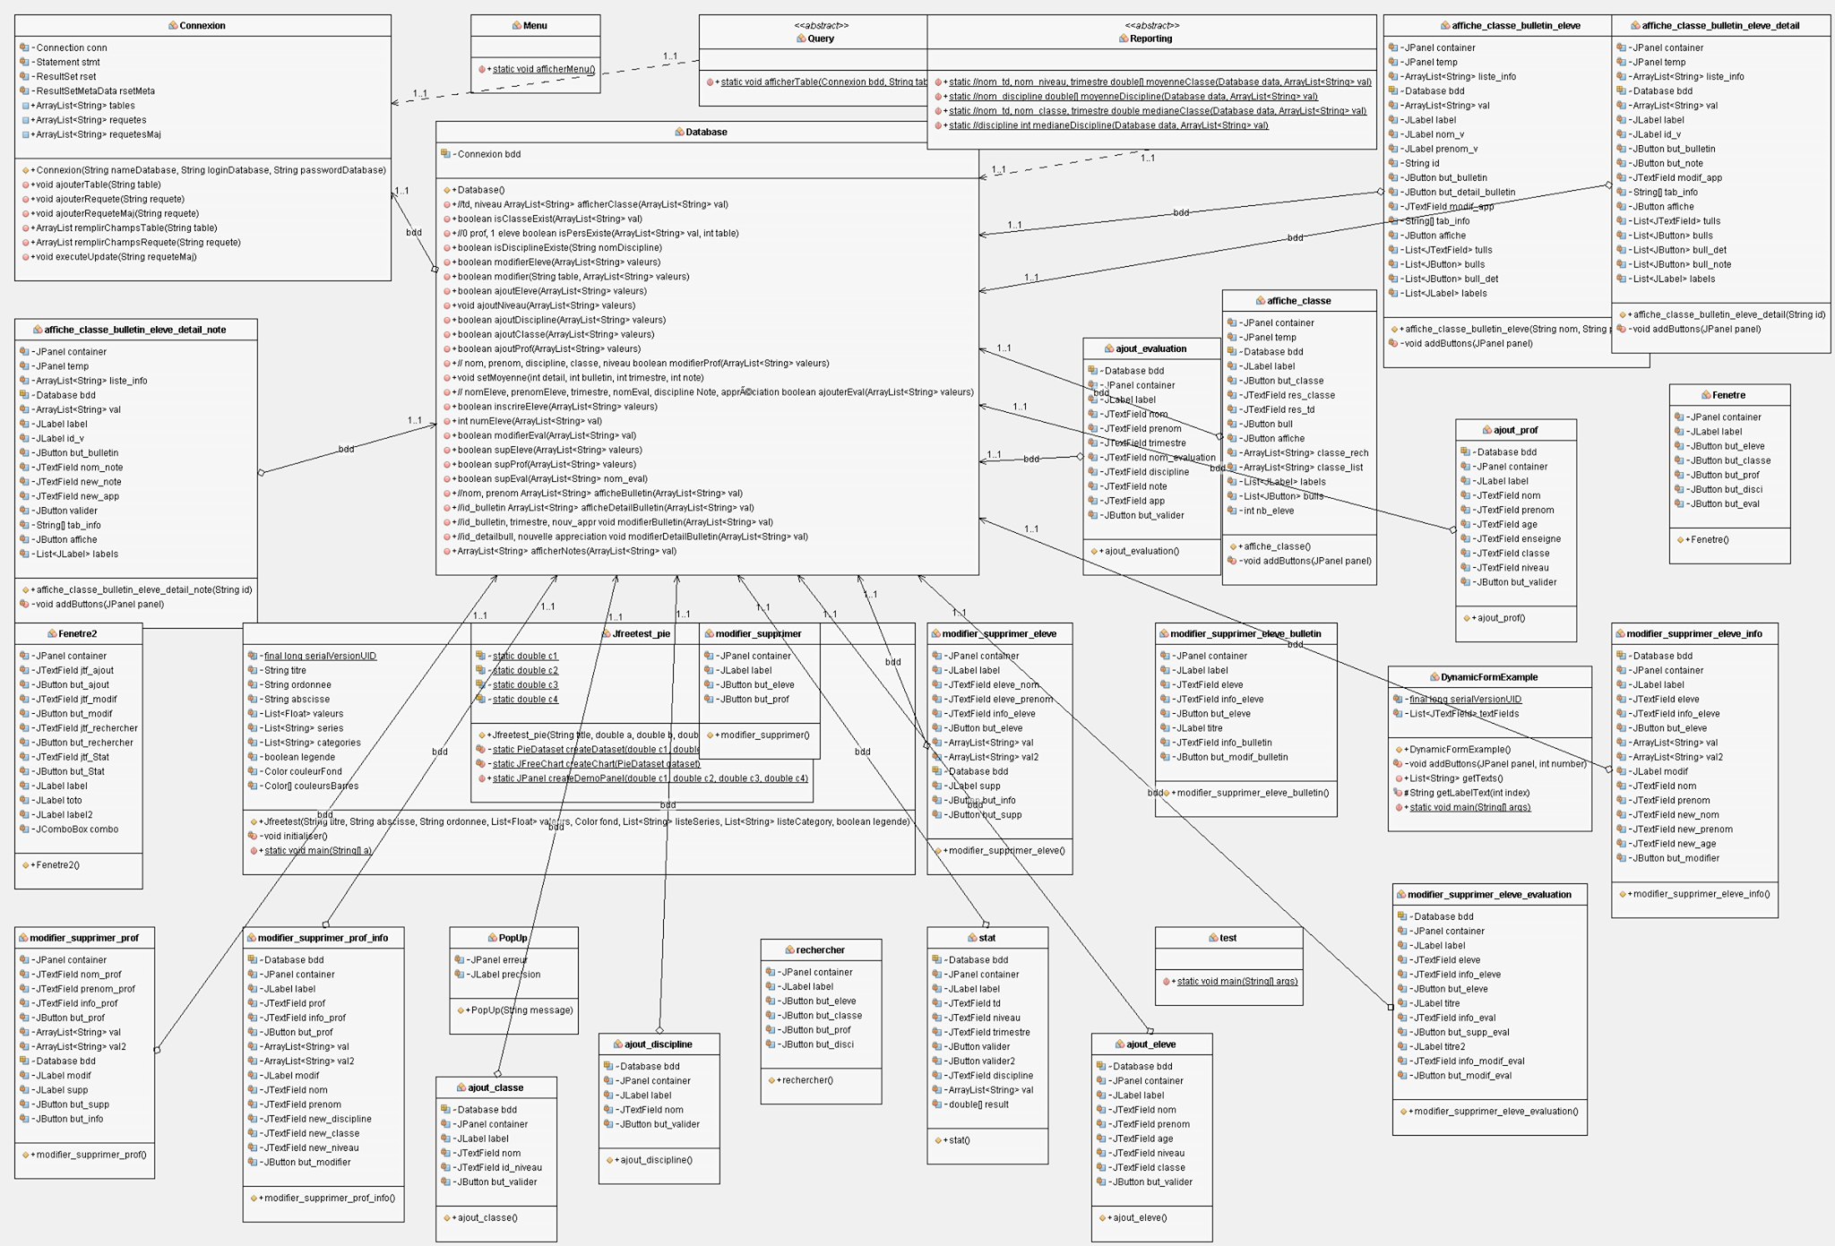
Diagramme de Classes

Slide 4
Modèle Vue Contrôleur
Modèle : Pas d’usage de classes DAO, donc le modèle est la BDD directement
Vue : Interface graphique : ensemble des classes utilisant la bibliothèque Swing.
Contrôleur : Classes Database et Reporting : s’occupent de la manipulation, mise à jour des données de la base et du calcul des statistiques.

Slide 5
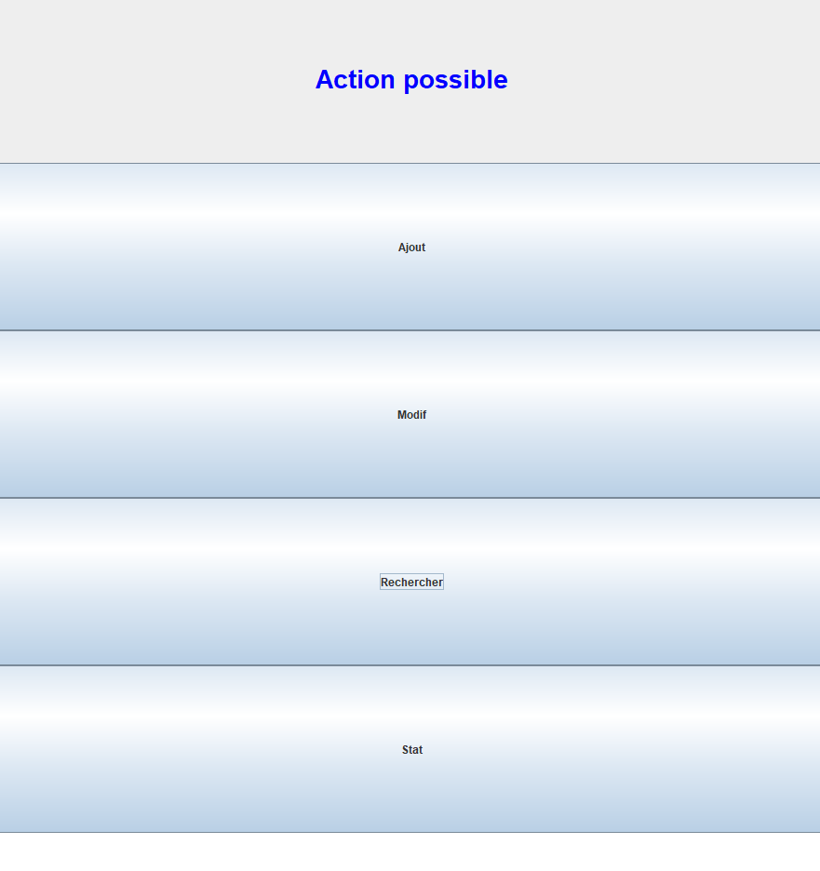
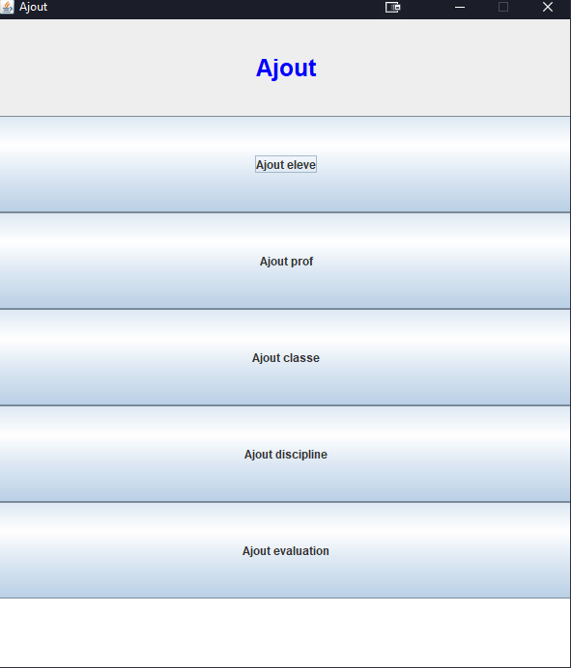
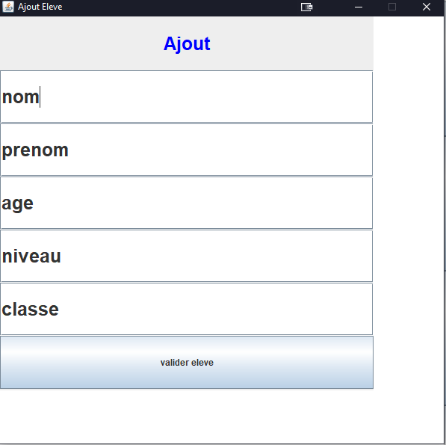
Maquettes de l’interface graphique
Acceuil Menu Ajout AjoutEleve

Slide 6
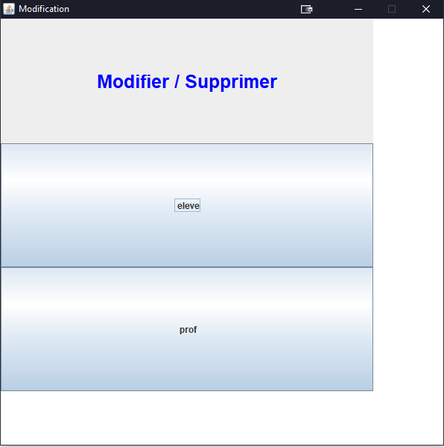
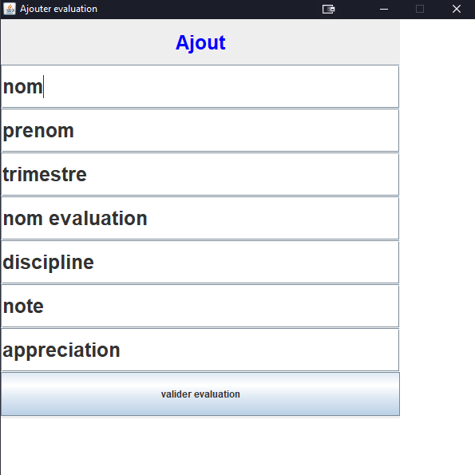
Maquettes de l’interface graphique
Ajout Eval Menu supprimer/modifier

Slide 7
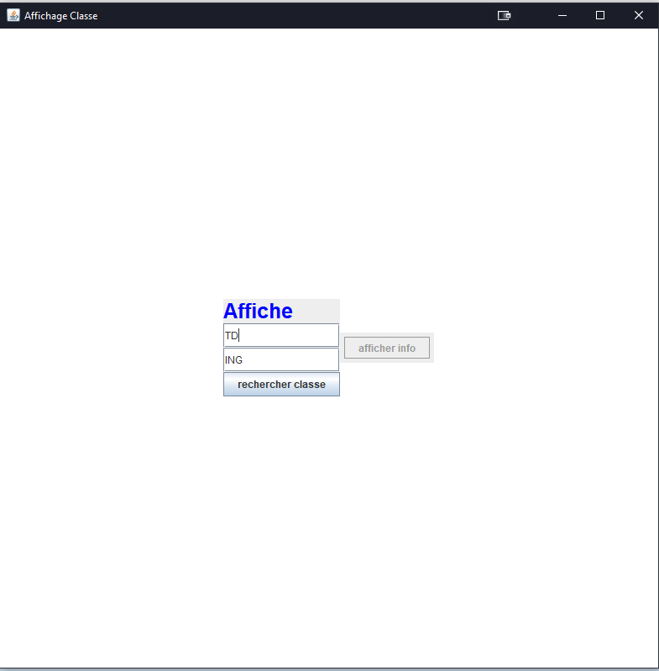
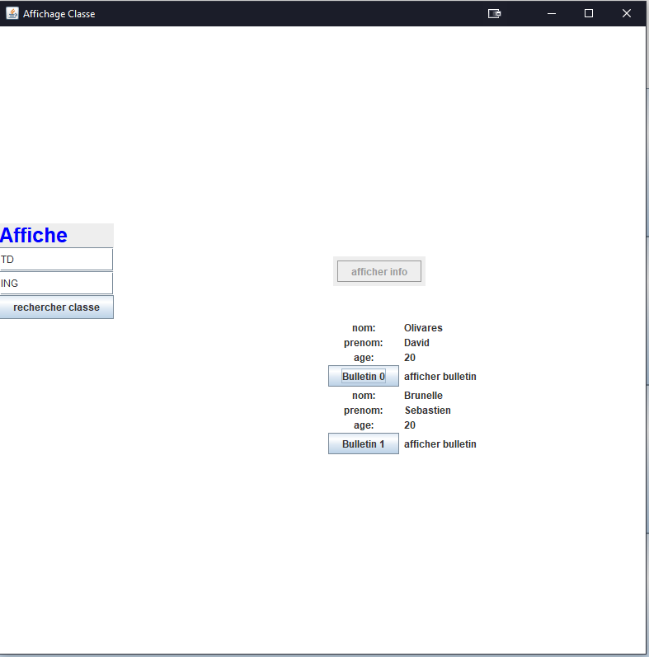
Maquettes de l’interface graphique
Menu Afficher/Rechercher Affichage des élèves d’une classe

Slide 8
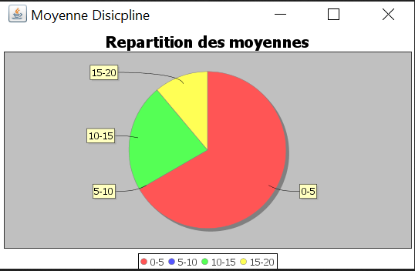
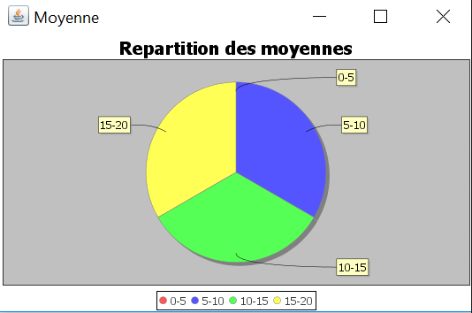
Maquettes de l’interface graphique
Moyennes par discipline Moyennes par classe

Slide 9
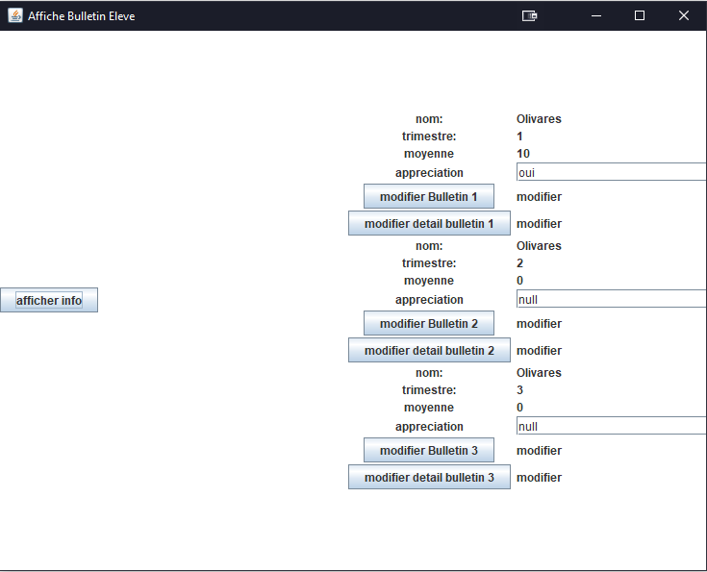
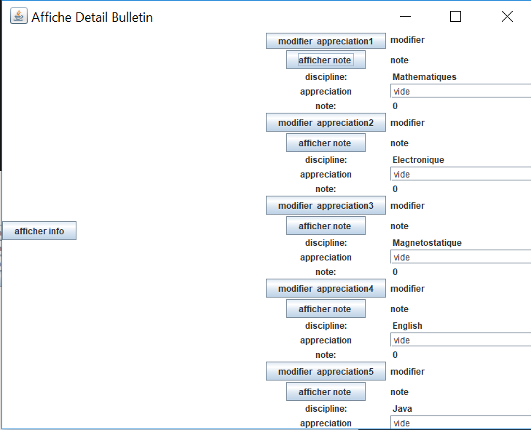
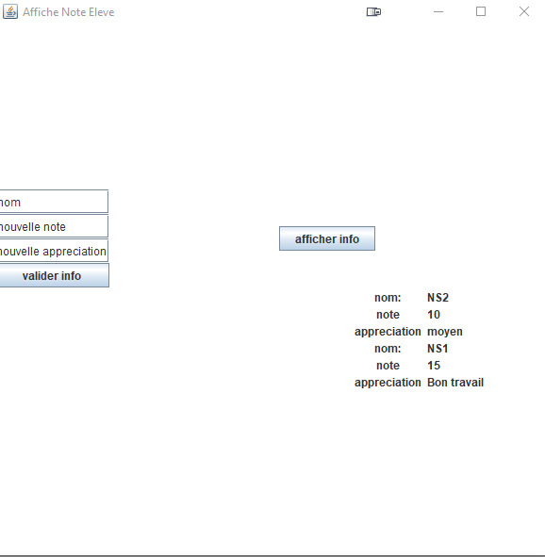
Maquettes de l’interface graphique
Afficher un bulletin Afficher une matière Afficher les notes

Slide 10
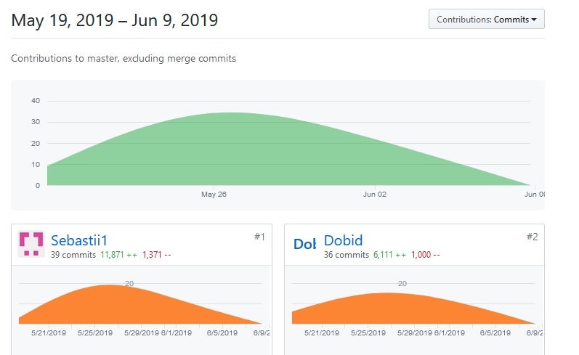
Versionning GIT
https://github.com/Dobid/javaing3

Slide 11
Bilan Individuel
David : Le but de ce projet a été atteint pour moi : j’ai eu l’impression de faire un bond en avant en java. Et comme je me suis occupé exclusivement de la partie base de donnée, j’ai acquis une certaine maîtrise de la manipulation des bases de données.
Sébastien : Je suis satisfait de l'avancée de ce projet qui m'a permis de mettre en application les notions théoriques de la programmation orientée objet java. Il m'a de plus permis de perfectionner mes compétences de manipulation de bases de données, qui pourront m'être utiles pour la suite de mon enseignement (j'ai choisi de rejoindre la majeure "ingénierie financière).
Zachary : Dans ce projet j’étais en charge de la partie graphique , ce projet m'a permit de mettre en application les différentes fonctions de java swing et de les associés dans un projet de plus grandes envergures. Je suis donc satisfait de ce projet car nous avons atteint nos objectifs avec un programme fonctionnel.

Slide 12
Bilan Collectif
Comme pour tous les projets de programmation, ce projet nous a permis d’acquérir énormément de connaissances sur le langage Java. Aussi il nous a permis de consolider nos bases en Programmation Orienté Objet que nous avons acquis durant notre ING2 avec le C++.
Il nous a permis de construire un programme avec une interface graphique et ainsi cela a rendu plus stimulant ce projet puisque l’interface du rendu final devait s’approcher d’un réel produit commercialisable.

Slide 13
Bibliographie
https://codes-sources.commentcamarche.net/source/51950-creer-des-graphiques-utilisation-de-jfreechart
https://www.tutorialspoint.com/jfreechart/jfreechart_pie_chart.htm
https://www.developpez.net/forums/d1545952/java/interfaces-graphiques-java/awt-swing/composants/l-apparition-d-nouveau-jtextfield-lors-clique-bouton/

